Slide 1
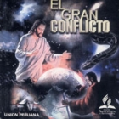
EL REMANENTE
FRENTE AL GRAN CONFLICTO

Slide 2


BIENBENIDOS A TEMAS DE FE
Bajo la dirección del Señor Jesucristo y teniendo como guía la Santa Biblia y el Espíritu de Profecía quiero compartir este interesante tema:
EL REMANENTE FRENTE AL GRAN CONFLICTO

Slide 3
INTRODUCCIÓN
Dios está formando un pueblo sobre la tierra con seres humanos de todas las naciones, razas, lenguas y religiones. La Biblia identifica este pueblo con el nombre de EL REMANENTE. Cuando Jesús regrese por segunda vez a esta tierra vendrá a salvar a ese pueblo de la destrucción final y a nadie más ¿Cierto que usted quiere ser salvo?
Satanás, el enemigo de Dios y de su pueblo está haciendo hasta lo imposible para evitar que el REMANENTE sea formado, esto ha generado un conflicto cósmico entre Satanás y Dios. Estoy convencido que a través de este estudio usted encontrará la verdad y tomará una decisión, la mas importante de su vida. Que Dios le bendiga es mi oración. Amen.

Slide 4
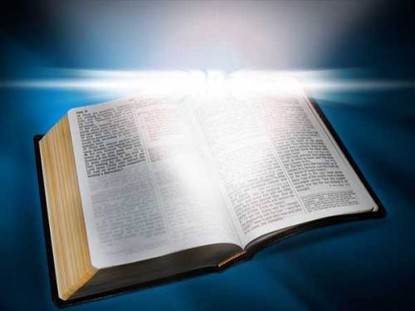
EL LIBRO GUÍA PARA EL REMANENTE

Slide 5
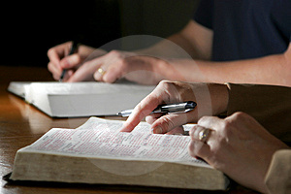
¿De quién da testimonio la Biblia?
Juan 5:39.
«Escudriñad las Escrituras,…ellas son las que dan testimonio de mí»
El Salvador es revelado en la Palabra en toda su belleza y todo su encanto. Cada alma hallará solaz y consuelo en la Biblia, la cual esta llena de promesas acerca de lo que Dios hará para los que caminan de acuerdo con la voluntad divina.
(MS 105, 1901).

Slide 6
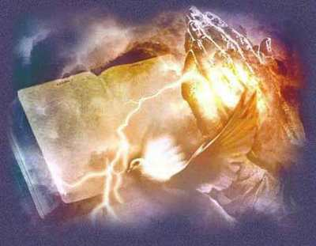
¿Para qué fue escrita la Biblia?
Juan 20:30-31.
Hizo además Jesús muchas otras señales^{[20]} en presencia de sus discípulos, las cuales no están escritas en este libro. ³¹ Pero estas se han escrito para que creáis que Jesús es el Cristo, el Hijo de Dios, y para que, creyendo, tengáis vida en su nombre.
Tu no puedes leer una porción de la Biblia sin encontrar a Jesús, y si quieres encontrar a Jesús tienes que leer la Biblia.

Slide 7
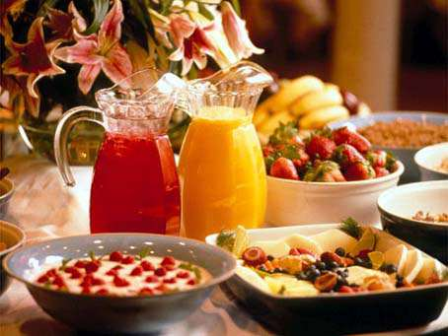
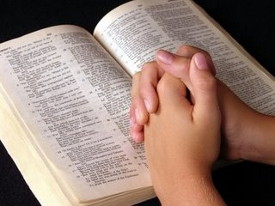
Además del pan material ¿Qué otro alimento necesita el ser humano?
Mateo 4:4.
Él respondió y dijo: --Escrito está: "No solo de pan vivirá el hombre, sino de toda palabra que sale de la boca de Dios".
Alimento material y el alimento espiritual diario.

Slide 8
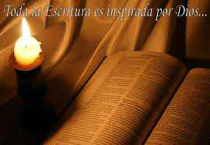
¿Es necesario el estudio de la Biblia?
2Tim.3:16-17. Toda la Escritura es inspirada por Dios y útil para enseñar, para redargüir, para corregir, para instruir en justicia, a fin de que el hombre de Dios sea perfecto, enteramente preparado para toda buena obra.

Slide 9
Pablo aquí se extiende presentando cuatro funciones que corresponden a las Sagradas Escrituras.
1). Enseñar. Que quiere decir: “adoctrinar”. La Biblia es el único libro de texto para la salvación de la humanidad. Sólo Dios puede ofrecer salvación al hombre; sólo Dios puede revelar la naturaleza y los alcances de esa salvación. En las Escrituras se dice todo lo que es necesario que sea dicho acerca de la responsabilidad del ser humano delante de Dios.
2). Redargüir. Gr. elegmós, Que quiere decir: “reprensión”. La Biblia no sólo censura al pecador; también sirve para refutar las enseñanzas pervertidas como aquéllas que Timoteo tenía que enfrentar.

Slide 10
3). Corregir. Que quiere decir: “rectificación”, “revisión”, “mejora”. Desde que se escribió la primera página de la Biblia, ésta ha demostrado su poder para crear de nuevo y transformar las vidas de los hombres.
4). Instruir en justicia. Que quiere decir: ”Disciplina”, “instrucción”. Así como a un niño se le enseñan las responsabilidades básicas del ser humano, así también el cristiano encuentra en las Escrituras aquellos principios que le ayudarán a crecer hasta convertirse en “un varón perfecto, a la medida de la estatura de la plenitud de Cristo” (Efe.4:13). Este proceso de crecimiento para llegar a ser como Cristo, es conocido como santificación; es una preparación que continúa toda la vida.

Slide 11
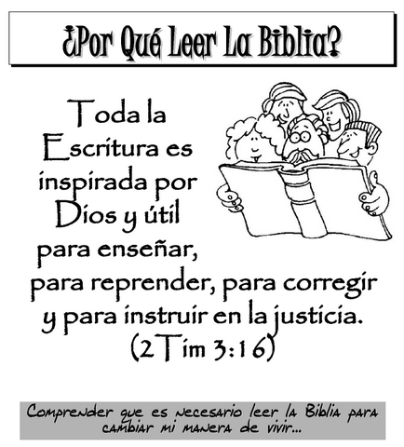

Slide 12
¿Qué dos cosas peligrosas pueden reemplazar a la Palabra de Dios?
Mateo 15:3,5-9. Respondiendo él, les dijo: ¿Por qué también vosotros quebrantáis el mandamiento de Dios por vuestra tradición?
⁵ pero vosotros decís: "Cualquiera que diga a su padre o a su madre: Es mi ofrenda a Dios todo aquello con que pudiera ayudarte,⁶ ya no ha de honrar a su padre o a su madre". Así habéis invalidado el mandamiento de Dios por vuestra tradición.⁷ Hipócritas, bien profetizó de vosotros Isaías, cuando dijo: ⁸ " "Este pueblo de labios me honra, mas su corazón está lejos de mí,⁹ pues en vano me honran, enseñando como doctrinas mandamientos de hombres"

Slide 13
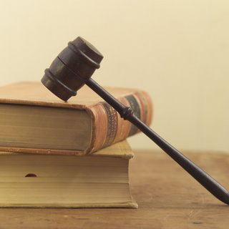
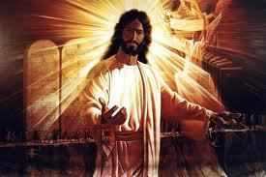
1). Quebrantar la ley de Dios para cumplir las leyes humanas. y
2). Continuar llamándolo «señor, señor, sin tener en cuenta la obediencia a sus mandamientos que es lo que demuestra el amor hacia Él.
Nota. En términos generales las evidencias demuestran que los hombres prefieren obedecer las leyes humanas que obedecer la Santa Ley de Dios.

Slide 14
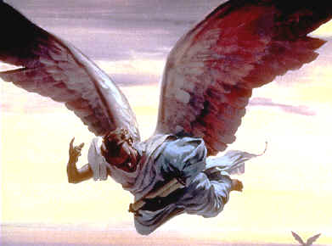
¿Podemos aceptar otro evangelio además de la Biblia?
Gálatas 1:8. «Pero si aun nosotros, o un ángel del cielo, os anuncia un evangelio diferente del que os hemos anunciado, sea anatema».
Lea Hech. 4:12.
Para Pablo era increíble que un ángel del cielo engañara a los hombres. En Heb.13:8. dice: Jesucristo es el mismo ayer, hoy y por los siglos. Además dice que «Dios ni cambia ni hay sombra de variación» (Sant.1:17), ni se «contradice» (Num.19:23). Por tanto el «anatema» está destinado a la destrucción.

Slide 15
¿Podemos cambiar, añadir, o quitar algo de la Biblia?
Apoc.22:18-19.
Yo advierto a todo aquel que oye las palabras de la profecía de este libro: Si alguno añade a estas cosas, Dios traerá sobre él las plagas que están escritas en este libro. ¹⁹ Y si alguno quita de las palabras del libro de esta profecía, Dios quitará su parte del libro de la vida y de la santa ciudad y de las cosas que están escritas en este

Slide 16

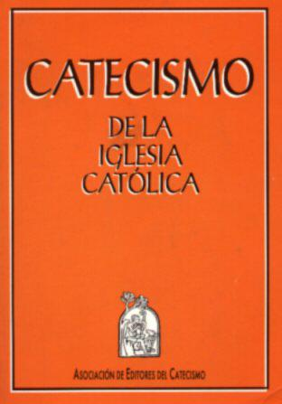
A pesar de la advertencia de Dios, los hombres han cambiado su santa Ley, aquella Ley sobre la cual seremos juzgados todos los seres humanos
(Lea Sant.2:10-12).
Verifíquelo usted mismo, comparando el Catecismo con la Biblia en
(Éxodo 20:3-17).
Aquí aparecen borrando el sábado y en su lugar fue colocado el domingo.

Slide 17
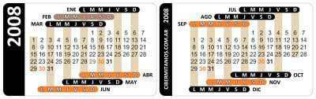
Observe que el séptimo día sábado está en sexto día, y el primer día, domingo está en séptimo día: ojo con la ley dominical.
Además compare los días de la creación en (Gé. 1:1-2:1-3), con un calendario moderno donde aparecen adulterados.
Para muchos esto es inofensivo, pero para el pueblo de Dios es señal de la segunda venida de Cristo.

Slide 18
Para reflexionar
¿Qué debo hacer?
1). 1 Tes.2:13: Reconocer la autoridad de la Biblia.
2). 2Tim.2:15: Usar bien la Palabra de Dios.
3). Juan 7:17. Hacer la voluntad de Dios.
¡Que Dios le bendiga es mi deseo y oración!

